Slide 1
Воспитание подростка. Проблемы и пути решения.
МБОУ «СОШ № 14
педагог – психолог
Ситдикова Ж. В.

Slide 2
Подростковый возраст — стадия онтогенетического развития человека между детством и взрослостью (от 11–12 до 16–17 лет), которая характеризуется качественными изменениями, связанными с половым созреванием и вхождением во взрослую жизнь.

Slide 3
Три группы изменений в подростковом возрасте у ребенка:
Физиологические (телесные) изменения.
Психологические (эмоциональные) изменения.
Мировоззренческие изменения.

Slide 4
Особенности физиологических изменений
•Кардинально перестраиваются сразу три системы: гормональная, кровеносная и костно-мышечная. •Меняется телосложение (рост, вес, пропорции).
•Наступает половая зрелость.
Особенности психологических изменений
•Влечение к другому полу.
•Неконструктивные отношения подростков с окружающим миром. Эгоцентризм.
•Личностная нестабильность.
•Стремление к самостоятельности, к независимости.
•Активное формирование самосознания и рефлексии.
•Открытие своего внутреннего мира.
• Перестройка мотивационной сферы.

Slide 5
Особенности мировоззренческих изменений
Переоценка ценностей.
Устойчивые “автономные” моральные взгляды, суждения и оценки, независимые от случайных влияний.
Сомнение.
Формирование самосознания, самооценки, возникновение потребности в самовоспитании.
Формирование убеждений.

Slide 6
трехлетки | подростки
Протестуют против родительских требований. | Протестуют против родительских требований.
Очень тянутся к сверстникам. | Очень тянутся к сверстникам.
Требуется помощь в удовлетворении своих потребностей: вовремя поесть, лечь спать и т.п. | Требуется помощь, чтобы научиться контролировать свои желания: вовремя приходить домой, распределять свободное время, своевременно готовиться к занятиям.
Борются за власть в игре. | Борются за статус и власть среди сверстников.
Все подряд тянут в рот. | Все подряд тянут в рот – от алкоголя до наркотиков.
Нуждаются в постоянном родительском внимании и помощи. | Нуждаются в постоянном родительском внимании и помощи.

Slide 7
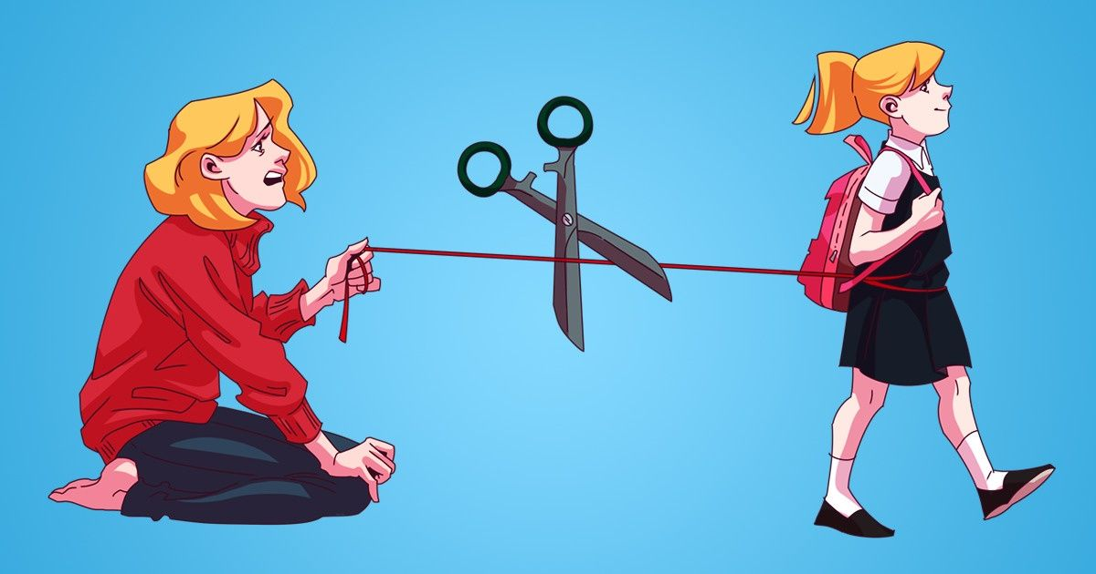
За что и против ведет борьбу ребенок в подростковом возрасте:
За то, чтобы перестать быть ребёнком.
За прекращение посягательств на его физическое начало, неприкосновенность.
За утверждение среди сверстников.
Против замечаний, обсуждений, особенно, ироничных, по поводу его физической взрослости.

Slide 8
Для успешного развития самостоятельности нужно:
аргументировать запреты;
обсуждать: если ты поступишь так, то какие будут последствия (испортишь свое здоровье, можешь попасть в плохую компанию, с тобой может случиться что-то плохое);
считаться с мнением подростка (иначе он не научится считаться с вашим);
не считать свою позицию на 100% правильной;
поддерживать его, хвалить (возможно, даже не совсем заслуженно, для повышения уверенности в себе);
не ругать его друзей или тех, с кем он встречается если только тех, с кем он уже расстался или поссорился;
в спорах пытаться договориться.

Slide 9
Пути решения проблемы. Как общаться с подростком в этот период?
Формирование круга интересов подростка на основе особенностей его характера и способностей.
Максимальное сокращение периода его свободного времени.
Привлечение к таким занятиям как чтение, самообразование, занятия музыкой, спортом, положительно формирующим личность.
Включение подростка в такую деятельность, которая лежит в сфере интересов взрослых, но в то же время создает возможности ему реализовать и утвердить себя на уровне взрослых.

Slide 10
Пути решения проблемы. Как общаться с подростком в этот период?
Не предъявлять подростку завышенное требование, не подтвержденное способностями.
Честно указывать подростку на его удачи и не удачи (причем удачи объяснять его способностями, а неудачи – недостаточной подготовкой)
Не захваливать подростка, объясняя его неудачи случайностью.

Slide 11
Спасибо за внимание!

